Slide 1
به نام خدا
قابل توجه کاربران محترم (دانشجویان کارشناسی ارشد و دکتری)
سامانه «همانندجو» با پشتوانه متن کامل و در حال افزایش صدها هزار عنوان از تازه‌ترین پایان‌نامه‌ها و رساله‌ها و دیگر مدارک علمی در پاسخ به خواست جامعه علمی کشور برای بهبود اخلاق علمی و حمايت از مالكيت فكري و معنوي و هم‌چنين پیش‌گیری از بدرفتاری‌های علمی راه‌اندازی شده است. همانندجویی در نوشتار پایان‌نامه‌ها و رساله‌ها و دیگر مدارک علمی، گامی در کمک به نگه‌داشت حقوق پدیدآوران و گسترش علم و فناوری و زمینه‌سازی برای دسترسی آزاد همگان به اطلاعات است. «همانندجو» با جست‌وجوی خودکار در متن کامل پایان‌نامه‌ها و رساله‌ها و دیگر مدارک علمی در ایرانداک و همچنین در وب، نوشته‌های همانند را بازیابی و اندازه‌ی همانندی و منبع اطلاعات همانند را نمایش می‌دهد. مجلس شورای اسلامی در تبصره نه قانون «پیشگیری و مقابله با تقلب در تهیه آثار علمی» مصوب 31 مرداد 1396، کاربرد این سامانه را برای پیشنهاده‌ها (پروپوزال‌ها)، پایان‌نامه‌ها، و رساله‌ها در حوزه‌های علمیه و همچنین دانشگاه‌ها، پژوهشگاه‌ها، و مؤسسه‌های آموزش عالی، پژوهشی، و فناوری دولتی و غیردولتی کشور الزام کرده است. پیش‌تر نیز بر پایه آیین‌نامه شماره ١٩٥٩٢٩ تاریخ 1395/9/6، کاربرد همانندجو پیش از تصویب پیشنهاده و همچنین دفاع از پایان‌نامه‌ها و رساله‌ها در دانشگاه‌ها، پژوهشگاه‌ها، یا مؤسسه‌های آموزش عالی، پژوهشی، یا فناوری دولتی و غیردولتی زیر نظر وزارت علوم، تحقیقات، و فناوری الزامی شده بود. برای کاربست این سامانه، پژوهشگران و مؤسسه‌ها و نشریه‌ها و همایش‌ها می‌توانند به عضویت این سامانه در آیند و از آن پس با ورود به سامانه، نوشته‌های خود را بارگذاری و نتیجه همانندجویی را در کوتاه‌ترین زمان دریافت کنند.

Slide 2
* توجه
دانشجویان تحصیلات تکمیلی موظفند در مراحل اولیه ارائه پروپزال در گروه مربوطه وارد سامانه همانند جو شده و به وسیله شناسه استاد راهنما اقدام به ثبت نام و فایل پروپزال را بارگذاری نمایند .
در زمان دفاع از رساله فایل پایان نامه (قبل و بعد) را در سامانه همانند جو بارگذاری و به ثبت برسانند.

Slide 3
خواهشمند است کلیه مراحل را با دقت تکمیل نموده و در صورت راهنمایی با کارشناس تحصیلات تکمیلی دانشکده تماس و هماهنگی های لازم را بنمایید
مراحل استفاده از سامانه همانند جو
1- وارد سایت https://tik.irandoc.ac.ir/ بشوید
2- در منوی بالا بخش سامانه ها را انتخاب نمایید.
3- سامانه همانند جو را انتخاب و وارد سامانه بشوید.
( لطف به مطالب مندرج دقت فرمایید)

Slide 4
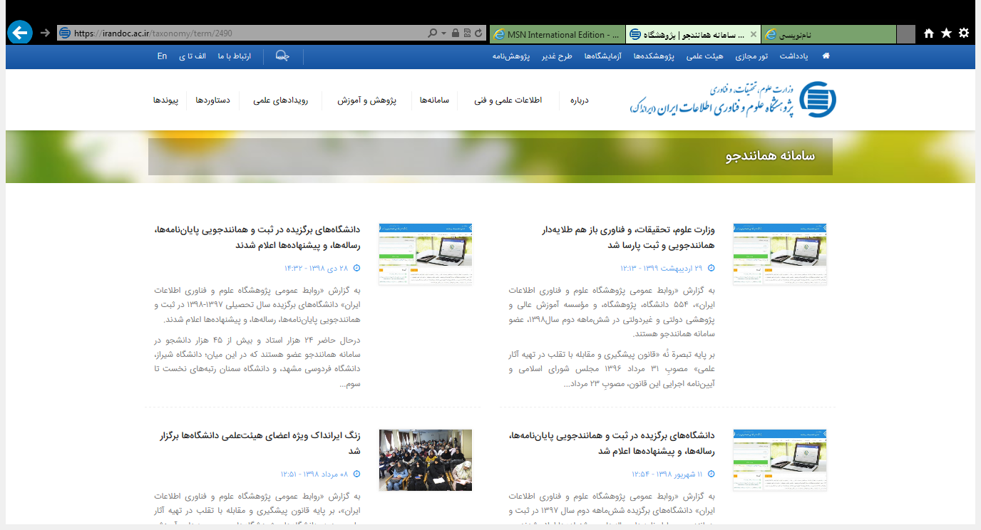
تصویر شماره 1

Slide 5
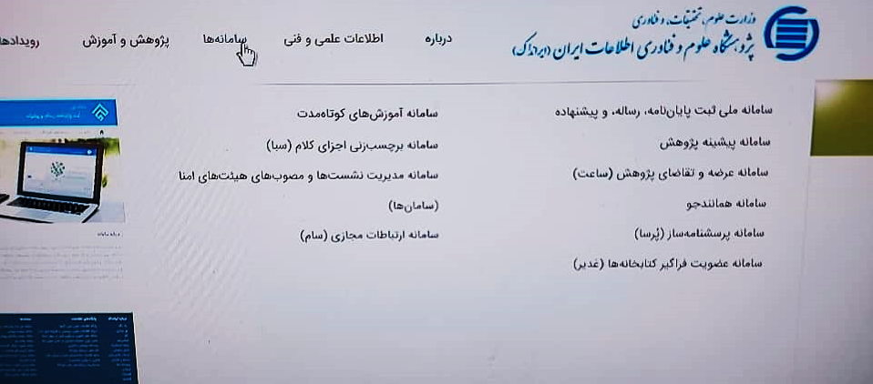
تصویر شماره 2

Slide 6
* از قسمت منوهای بالا سمت چپ مانیتور بخش نام نویسی را کلیک کنید.
کاربر گرامی!
خواهشمند است پیش از پر کردن کاربرگ نام‌نویسی توجه فرمایید
اطلاعاتی که وارد می‌کنید، اطلاعات هویتی شماست، بنابراین آنها را کامل و درست وارد کنید.
اطلاعات هویتی (مانند شماره ملی)، شماره تلفن همراه و رایانامه (ایمیل) دیگران را به کار نبرید.
شماره ملی و رایانامه (ایمیل) را نمی‌توان ویرایش کرد، پس در وارد کردن آنها دقت کنید.
در آخرکلید گام بعد را زده تا به مرحله بعد راهنمایی شوید.

Slide 7
تصویر شماره 3

Slide 8
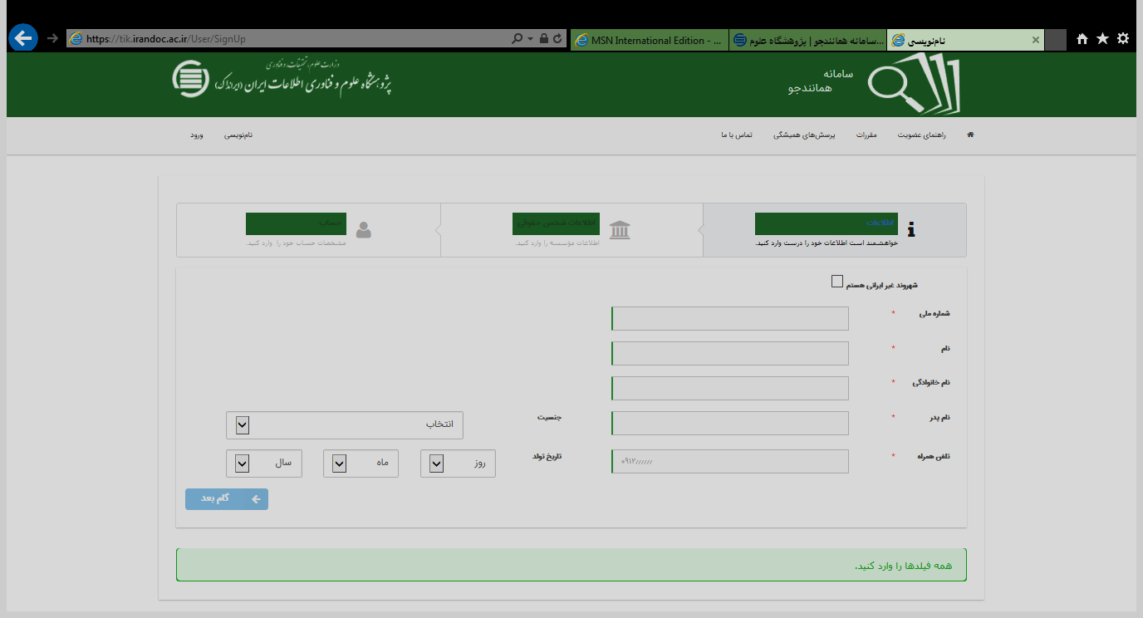
تصویر شماره 4
پس از تکمیل کلید نمایید

Slide 9
* توجه
همه کاربران (دانشجو، پژوهشگر، و...) پیش از کاربرد همانندجو، باید روی منوی «نام‌نویسی» که در تصویر شماره 3 دیده می‌شود، کلیک و نام‌نویسی کنند. پس از نام‌نویسی، پیوند فعال‌سازی حساب کاربری به رایانامه کاربر فرستاده می‌شود که با کلیک روی آن، نام‌نویسی به سرانجام می‌رسد و حساب کاربری فعال می‌شود. سپس مانند تصویر شماره 8 کاربر می‌تواند با رایانامه و گذرواژه خود وارد سامانه شود و از خدمات آن بهره ببرد.

Slide 10
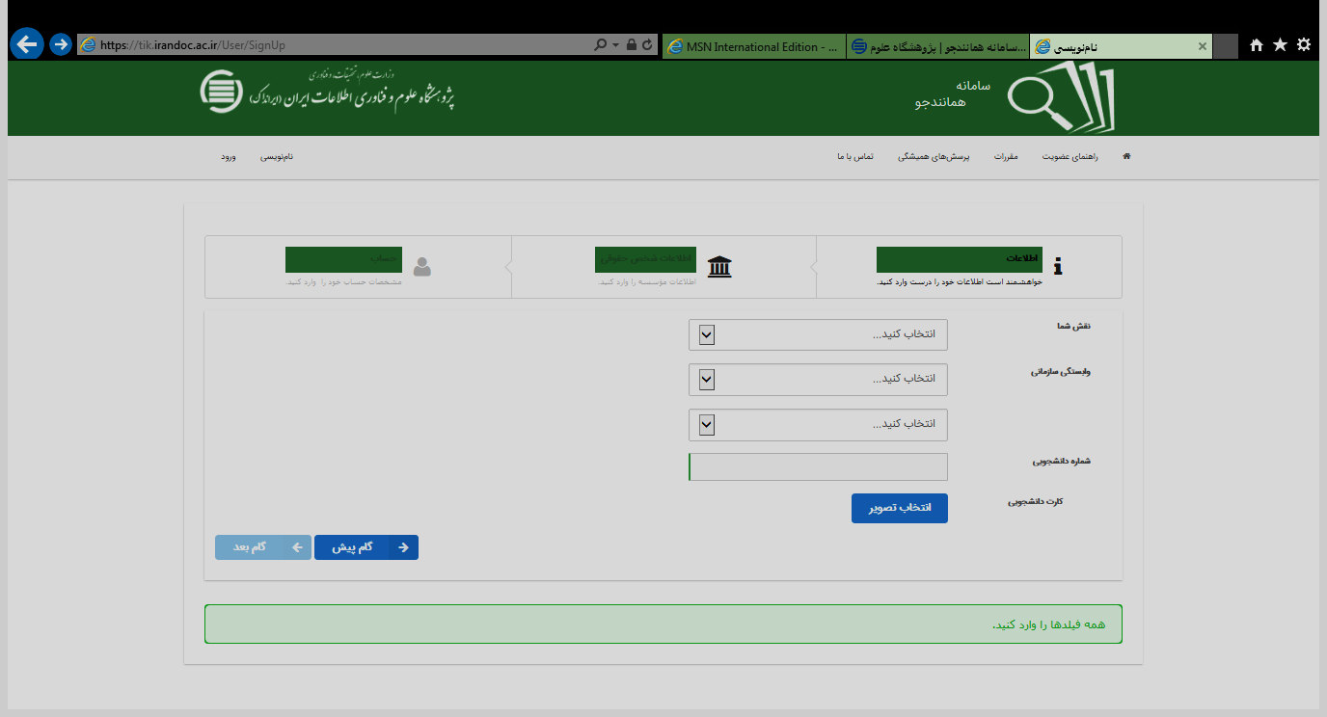
تصویر شماره 5
پس از تکمیل کلید نمایید

Slide 11
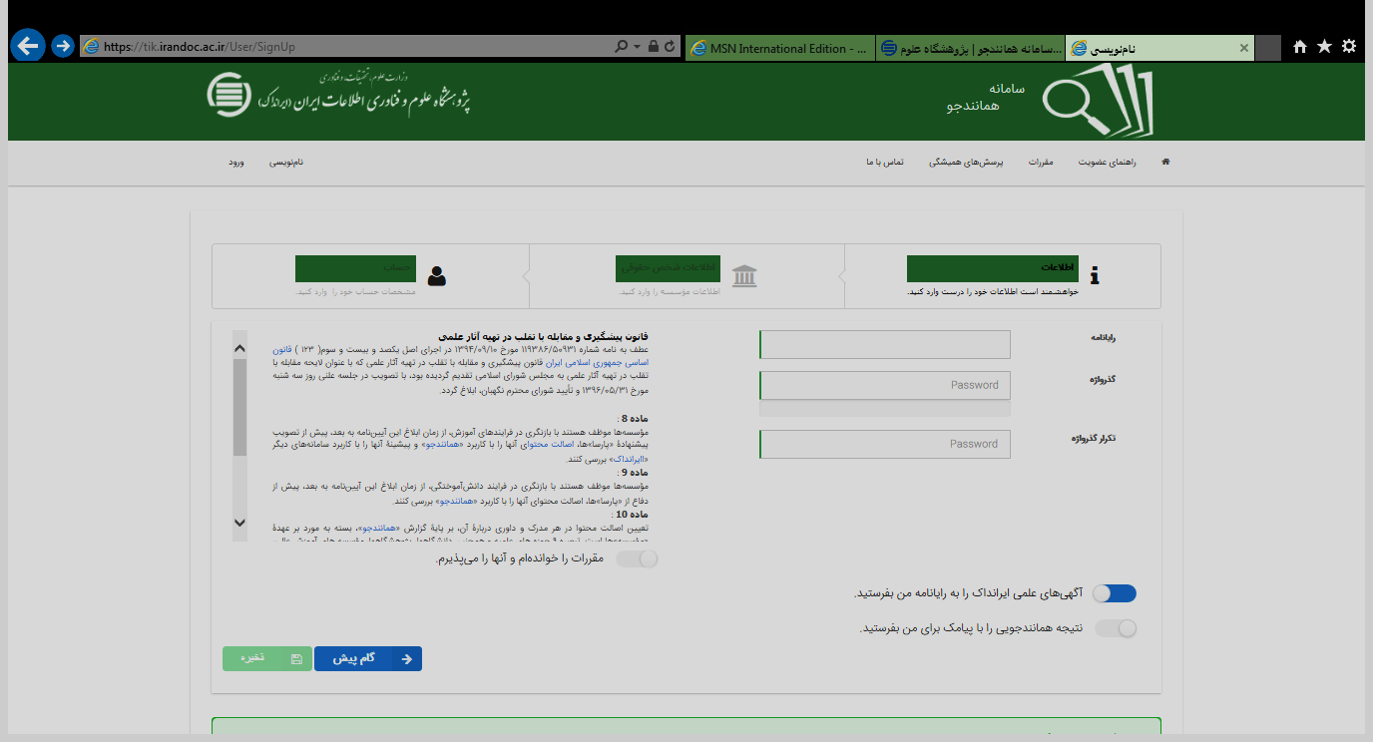
تصویر شماره 6
پس از تکمیل کلید نمایید

Slide 12
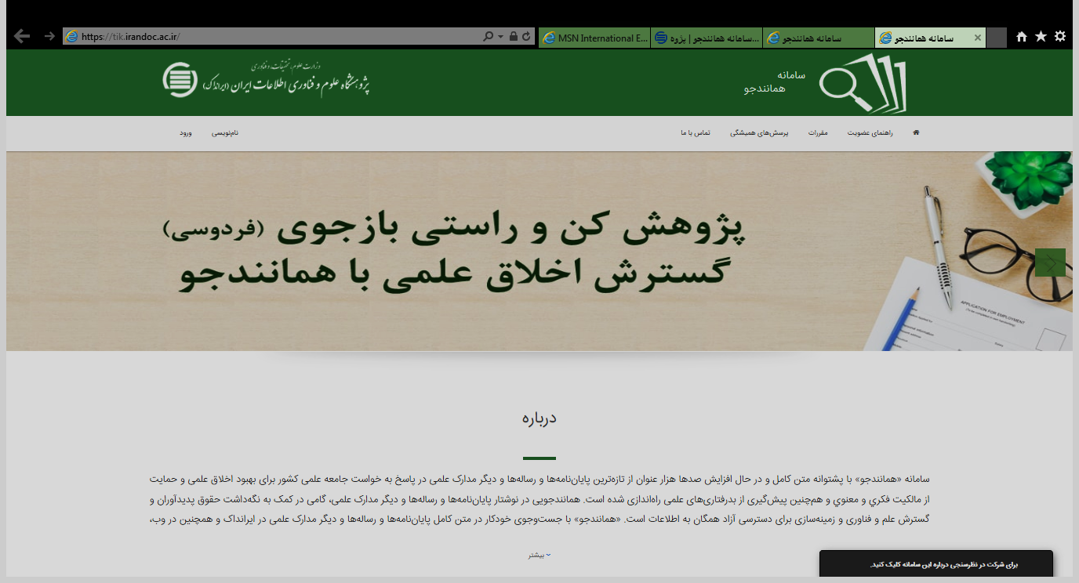
تصویر شماره 7

Slide 13
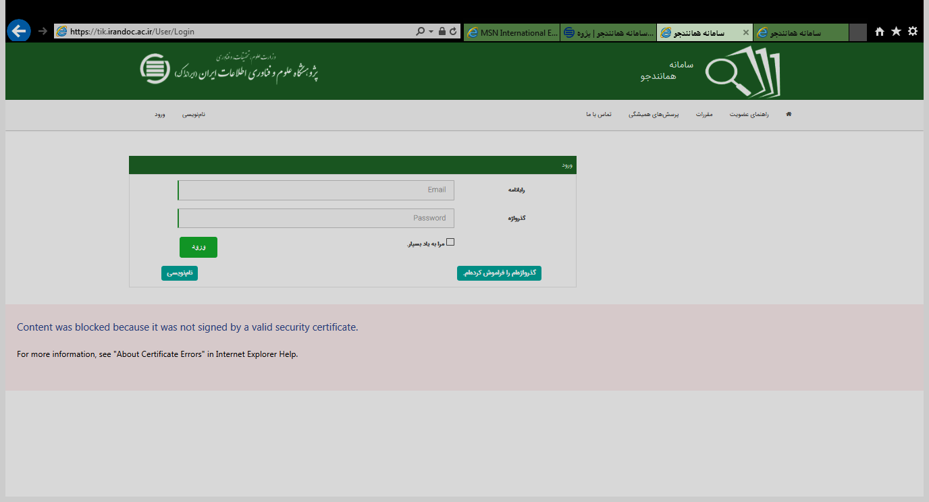
تصویر شماره 8

Slide 14
پرسش‌های همگانی
1- تفاوت سامانه همانندجو با پیشینه پژوهش چیست؟
سامانه پیشینه پژوهش برای بررسی یکتایی موضوع پایان‌نامه/ رساله و پیش از نگارش پیشنهاده (پروپوزال) آنها انجام می‌شود. ولی سامانه همانندجو پس از نگارش پیشنهاده یا پایان‌نامه/ رساله برای بررسی همانندی آنها با پیشنهاده‌ها و پایان‌نامه‌ها/ رساله‌های دیگر به‌کار می‌رود.
2- هزینه همانندجویی برای دانشجویان چه اندازه است؟
هزینه همانندجویی هر نوشته برای دانشجویان 15 هزار تومان است.
3- آیا دانشجویان می‌توانند حساب اعتباری بخرند؟
خیر. دانشجویان تنها می‌توانند با پرداخت مستقیمِ هزینه از سامانه استفاده کنند.
4- نتیجه همانندجویی چگونه گزارش می‌شود؟
همانندجو پس از دریافت یک نوشته، با جست‌وجوی خودکار در تمام‌متن مدارک ایرانداک، بخش‌های همانند آن نوشته را در پایان‌نامه‌ها و رساله‌ها و منابع دیگر نشان می‌دهد و با کلیک روی هر بخش، کاربر را به نشانی منابع همانند هدایت می‌کند. بخش‌های همانند یک نوشته با هر مدرک، با یک رنگ جداگانه نشان داده می‌شوند. منابع همانند نیز با همان رنگ در راست صفحه دیده و اندازه همانندی با آنها هم در همان جا و با همان رنگ نشان داده می‌شود. رنگ‌های گوناگون تنها نشان‌دهنده منابع گوناگون هستند و اندازه همانندی را نشان نمی‌دهند.

Slide 15
5- نام نویسی کاربران در سامانه چگونه است؟
کاربران می‌توانند برای نام‌نویسی به نشانی https://tik.irandoc.ac.ir/ بروند و در گزینه نام‌نویسی، اطلاعات خواسته شده را خود را وارد کنند. پس از نام‌نویسی یک پیوند فعال‌سازی به رایانامه ایشان فرستاده می‌شود که با کلیک روی آن، حساب کاربری فعال می‌شود.
6- آیا می‌توان گزارش همانندجویی را برای چند نفر فرستاد؟
بله. برای این کار، پس از آماده شدن نتیجه همانندجویی، با کلیک گزینه «ارسال گزارش همانندجویی»، نخست رایانامه را در جعبه «ارسال به رایانامه» وارد و روی + کلیک کنید تا گزارش همانندجویی به آن رایانامه فرستاده شود.
7- گزارش همانندجویی برای چه کسانی فرستاده می‌شود؟
گزارش همانندجویی برای کاربری که نوشته را بارگذاری کرده و همچنین مؤسسه‌ محل تحصیل (استاد راهنما و کسان دیگری که مؤسسه تعیین کرده باشد)، ناشر نشریه، یا برگزارکننده همایش فرستاده می‌شود.
8- بیشینه همانندی قابل پذیرش با نوشته‌های دیگر چه اندازه است؟
تصمیم‌گیری در این زمینه بر عهده مؤسسه‌های محل تحصیل، ناشران نشریه‌ها، یا برگزارکنندگان همایش‌ها است.
9- برای همانندجویی، در بخش «شناسه معرف» و «رایانامه معرف» چه اطلاعاتی باید وارد شود؟
هنگامی که کاربر می‌خواهد نوشته‌ای را همانندجویی کند، از وی شناسه و رایانامه معرف (مانند استاد راهنما یا سردبیر نشریه) خواسته می‌شود. کاربر باید شناسه و رایانامه معرف را از خود او دریافت کند. شناسه پیش‌تر برای معرف فرستاده شده است.

Slide 18
تهیه کننده :
مهناز عذاری اهوازی
دفتر تحصیلات تکمیلی دانشکده اقتصاد و علوم اجتماعی

